Slide 1
Sekonder Metabolizmanın Anahtar Enzimlerini Kodlayan Genlerin Oluşumu

Slide 3
SM yolaklarının başındaki anahtar enzimler
Ornitin dekarboksilaz (tropan’a, pirolidin ve PA’lara ve putresin’e yol açan)
Triptofan dekarboksilaz (indol alkoloidlere yol açan)
Tirozin dekarboksilaz (izokinolin alkaloidlere yol açan)
Fenilalanin amonyak liaz (fenilpropanoidlere ve flavonoidler yol açan).

Slide 4
Ornitin dekarboksilaz (ODC)
Prokaryotlarda ve ökaryotlarda mevcuttur.
Ornitin’in dekarboksilasyonunu katalizler ve sonuçta Tropan, Nicotin ve PA'lar için bir öncü olan putresin sentezlenir.

Slide 5
Ornitin dekarboksilaz (ODC)
Amino asit verilerinden elde edilen filogramda, bitkiler, mantarlar, hayvanlar ve bakterilerin ODC’si monofiletik klad’larda kümelenir.
Hayvanlar ve mantarların ODC’si genel yaşam ağacı ile uyuşan kardeş bir grup oluşturur.
Mantar/hayvan klad’ları, atasal bir ODC’nin mevcut olması gerektiğini belirterek, bitkilerin ODC’si ile ortak atayı paylaşır.

Slide 6
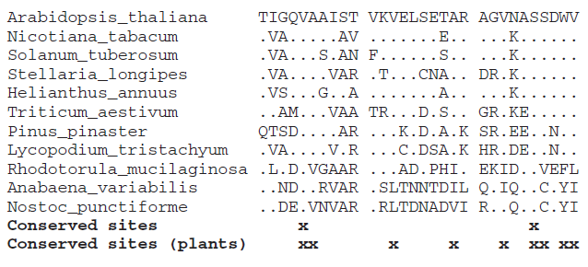

Slide 9
Ornitin dekarboksilaz
Ayrıca bakteri ODC’si, Gram-pozitif ve Gram-negatif bakterilerin ODC’sinin birlikte grup oluşturduğu monofiletik kladda da kümelenir.
Temsilci türlerin dizileri hizalandığında, prokaryot ve ökaryot ODC’sinin, önemli bir miktarda ortak korunmuş yerleri paylaştığı görülür.
Bu bulgular, ODC’nin, muhtemelen prokaryotlarda gelişen ve endosimbiyontlar (daha sonra mitokondri) ile muhtemelen ökaryotlara sokulan eski bir enzim olduğunu göstermektedir.

Slide 11
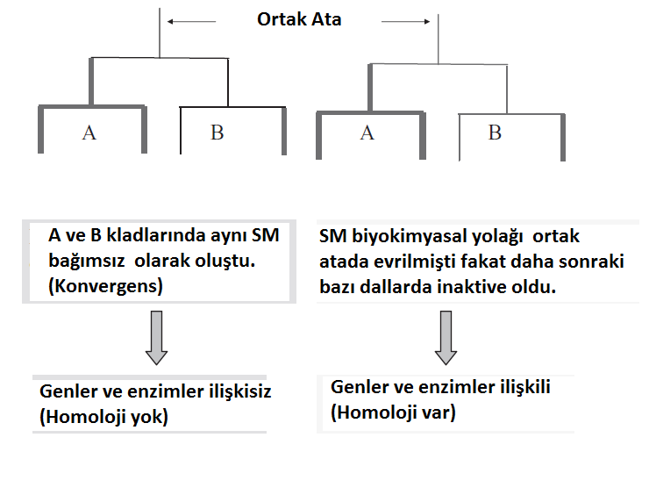
Ornitin dekarboksilaz
ODC, Nicotiana ve Datura’da alkaloit biyosentezinde işlevseldir, ancak, görünüşe göre, Capsicum ve Lycopersicon’da işlevsel değildir; ilgili ODC geni bu dört taksonda bulunur ve çok benzer bir yapıya sahiptir.
Bu durum Hipotez II’yi doğrular.

Slide 12
Tirozin dekarboksilaz (TyrDC)
Bitkilerde izokinolin alkaloitlerinin biyosentezinde anahtar bir enzimdir, aynı zamanda yaşamın bütün âlemlerinde de bulunur.
Bu enzim, tirozin’in tiramin’e dekarboksilasyonunu katalizler.
Bitkiler, hayvanlar ve Gram-negatif bakterilerdeki TyrDC, ortak bir klad’da kümelenir, oysa mantar ve Gram-pozitif bakterilerin proteinleri daha uzak ilişkilidir.
ODC’deki duruma benzer şekilde, TyrDC için ortak bir kökeni varsayabiliriz; bitkiler ve hayvanlardaki varlığı, (mitokondrilerin ataları olarak bilinen) Gram-negatif bakteriler tarafından içeri sokulması nedeniyle olabilir.

Slide 14
Tirozin dekarboksilaz
Bitki klad’ında bitki taksonları arasında, sadece Thalictrum, Aristolochia ve Papaver, alkaloid biyosentezinde anahtar enzim olarak bir TyrDC kullanır.
Rhodiola, Arabidopsis veya Oryza gibi alkaloidleri üretmeyen taksonlarda enzimin aktif olmaması daha muhtemeldir, ama araştırılması gereklidir. Bu analiz, yine hipotez II’yi doğrular.

Slide 16
Triptofan dekarboksilaz (TDC)
Aromatik amino asit Dekarboksilazların bir üyesidir, basit indol alkoloidleri ve monoterpen indol alkoloidlerinin biyosentezinde önemli bir enzimdir.
Bitkilerin TDC’si, mantarlar ve hayvanların TDC’si ile aynı atayı paylaşır, ki bu durum bir kardeş grup ilişkisi oluşturur.
TDC, aynı zamanda Gram pozitif bakteriler ve Gram-negatif bakterilerde (proteobakterilerde) de mevcuttur .
Ökaryotlardaki TDC bakterilerin TDC’si ile pek çok benzerliği paylaşır. Bu da ökaryotların TDC’sinin bakteriyel kökenli olduğunu gösterir (endosimbiyotik).

Slide 18
Triptofan dekarboksilaz
TDC, monoterpen indol alkoloidlerini üreten Catharanthus, Camptotheca ve Ophiorrhiza’da işlevsel olarak ifade edilir.
Thalictrum ve Papaver izokinolin alkaloidleri üretir ve anahtar enzim olarak TDC’ye değil, TyrDC’ye ihtiyaç duyar.
Poaceae, gramin (kendisi için TDC’nin gerekli olduğu basit bir indol) üretir, ki bu durum Oryza ve Hordeum’daki RDC’yi açıklayabilir.
Yine bu analiz hipotez II ye kanıt sağlayacaktır.

Slide 20
Fenilalanin amonyak liaz (PAL)
Kumarinler, lignin, diğer fenilpropanoidler ve flavonoidler için bir öncü olan sinnamik asite, alanin’in dönüşümü için anahtar bir enzimdir.
PAL genleri, ilk eğrelti otları, lycopodlar ve at kuyrukları dahil olmak üzere tüm kara bitkilerinde bulunabilir. Aynı zamanda, mantarlar, bakterilerde de bulunur, fakat, hayvanlarda bulunmaz.
Bakteriler içinde PAL’ı hem Cyanobacteria (Anabaena, Nostoc)’da, hem de Gram-positive (Streptomyces) ve Gram-negative bakterilerde (Photorhabdus) buluruz.
PAL proteinleri, orijinlerinin ortak bir atasal proteinden geldiğine işaret ederek, prokaryot ve ökaryotlarda korunmuş bölgeleri paylaşır.

Slide 21
Fenilalanin amonyak liaz (PAL)
PAL’ın hayvanlarda bulunmayışı dikkate değerdir. Bu, bitkilerdeki PAL’ın, Gram-negatif bakteriler tarafından değil, siyanobakteriler (kloroplast atası) tarafından içeri sokulmuş olabileceğini akla getirmektedir; aksi takdirde, aynı zamanda PAL hayvanlarda da bulunurdu.
PAL’ın, fenolik bileşiklere yol açan yolağın, bitkilerin evrimi sırasında çok erken başladığı ve tüm kara bitkilerinde işlevsel olduğu görünür.

Slide 23
SM yolaklarında daha sonraki adımları katalizleyen anahtar enzimlerin evrimi;
Şalkon sentaz (CHS) (malonil-CoA ve p-kumaril-CoA’yı şalkona bağlayan, ki sonra flavonoidlere siklizasyon yapar)
Striktozidin sentaz (STS) (Diğer monoterpen indol alkoloidlerin türetildiği, striktozidin’e sekologaninli triptamin’i bağlar)
Berberin köprü enzim (BBE) (protoberberin alkaloidlerine yol açar)
Kodeinon redüktaz (CR) (Kodeinon ve morfinon’u kodein’e dönüştürür).

Slide 24
Şalkon sintaz (CHS)
Şalkon sintaz, hem pek çok angiospermde, hem de Physcomitrella karayosunu gibi ilk kara bitkilerinde bulunur.
Bitki enzimleri fungal CHS’ye bir kardeş oluştururlar ki, siyanobakterilerin poliketid sintazlarıyla aynı soyu paylaşırlar.
Bitkilerin CHS proteinleri, ortak bir atasal proteinden orijinlerini göstererek, prokaryotlarda ve ökaryotlarda pek çok korunmuş yerleri paylaşır.
CHS’nin hayvanlarda bulunmayışı dikkate değerdir. Bu, bitkilerdeki CHS’nin siyanobakteriler (kloroplastların ataları) tarafından içeri sokulmuş olabileceğini akla getirir.

Slide 25
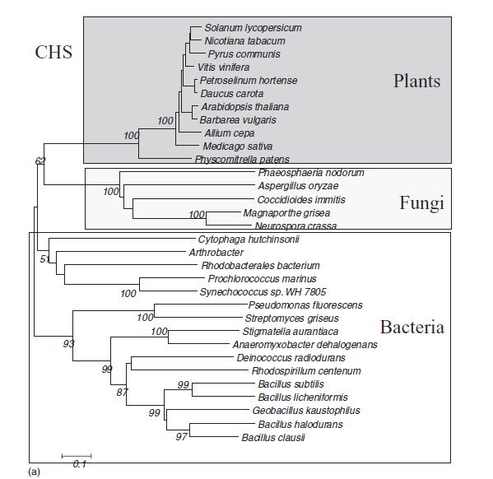

Slide 26
Striktozidin sintaz (STS)
Her ne kadar, monoterpen indol alkaloidleri üreten küçük bir grup taksonda fonksiyonel olarak ifade edilebilirlerse de, Striktozidin sintaz, bitkiler arasında geniş bir dağılıma sahiptir.
İlgili genler hayvanlarda ve bakterilerde bulunur. Ortak korunmuş amino asit dizileri, STS genlerinin ortak bir atasını akla getirir.

Slide 27
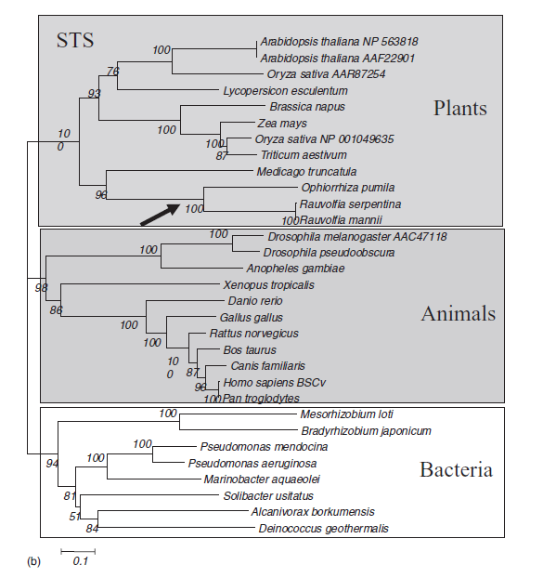

Slide 28
Berberin köprü enzim kataliz’ler (BBE),
Berberin köprü enzim (BBE), katalizi protoberberin alkaloidi biyosentezinde özelleşmiş bir adımdır. Benzer genler ve proteinler, yüksek bitkilerde daha çok olasa da ortak bir atayı işaret eder.
Bir takım ortak korunmuş dizileri paylaşan, BBE veya benzer proteinler aynı zamanda mantarlar ve bakterilerde de bulunabilir.
Benzer bir kalıp, Kodeinon redüktazın (CR) dağılımında görülebilir.

Slide 29
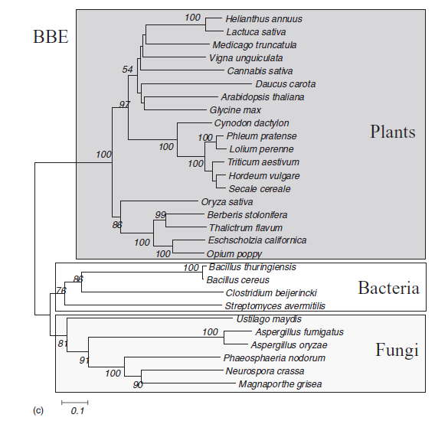

Slide 30
SM biyosentezinde bu proteinlerin fonksiyonunu bilmemize karşın, ilgili genlerin (mevcut olan), üretici olmayan organizmalarda ifade edilip edilmediği açık değildir.
Eğer ifade ediliyorlarsa, onların fonksiyonları çoğunlukla bilinmemektedir.

Slide 31
Bu ilk analizler, SM genlerinin eski ortak bir köke sahip olduklarını ve bitkiler âleminde geniş ölçüde dağıldığını, fakat çeşitli yerlerde suskun veya işlevsel olarak inaktif olduklarını ileri sürerek, hipotez II’yi destekler.
Üretici olmayan taksonların ilgili genlerini izole etmek ve ifade etmek ve proteinlerin, SM üreten taksonlarda görüldüğü gibi aynı spesifik katalitik reaksiyonları gerçekleştirebilip gerçekleştiremeyeceğinin test edilmesi gereklidir.

Slide 32
Bitki Sekonder Metabolizmasına Yatay Gen Transferinin Katkısı

Slide 33
Mitokondri ve Kloroplastların Rolü
SM yolaklarının spesifik enzimleri, hem temel, hem de daha ileri basamaklarda, ilgili SM üreten bitki türlerinde mevcuttur.
Bundan başka, ilgili proteinler bitkiler âleminin pek çok diğer üyelerinde ve şaşırtıcı biçimde, mantarlar ve bakterilerde de görülebilir.
Hatta hayvanlar, proteinlerin bazısını (TDC, ODC, TyrDC, STS ve CR) paylaşırlar.
Bu gözlemler, proteinlerin büyük bir olasılıkla prokaryotlarda evrimleştiğini ve ya protobakteriler (mitokondrinin atası) ya da siyanobakteriler (kloroplastın atası) vasıtasıyla ökaryotlara transfer edildiğini göstermektedir.

Slide 34
Bir takım SM (örneğin, birçok terpenoid, QA’lar, piperidin alkaloid coniin), tamamen veya kısmen kloroplastlarda ve/veya mitokondrilerde üretilir.
İlgili genler, bugün çoğunlukla çekirdekseldir. Bu lokalizasyonların, ilgili yolakların eski bir bakteriyel orijinin indirekt indikatörleri olduğunu kuramsal olarak düşünmek caziptir.
Bakteri genomlarının ökaryotlara girişi, yatay gen transferinin (HGT) erken ve önemli bir olayıydı. Aktarılan genomlar, duplikasyon ve mutasyon tarafından konukçu organizmalarda, görünüşe göre daha fazla değişmiştir.
Bu yeni yolak genlerinden oluşan yeni metabolitler, endojen bitki enzimleri tarafından muhtemelen daha fazla dönüştürülmüştür.

Slide 35
Endofitler ve Ektomikorizal Mantarlardan Katkılar
Alakasız bitki familyalarında belirli SM’lerin dağılımı, SM’leri kendileri üretebilen veya yolak genlerini kendi konukçu bitkilerine aktarmış olan, endofitler ve ektomikorizal mantarlar nedeniyle de olabilir (Bu, HGT’nin başka bir örneği olabilir)

Slide 36
Vasküler bitkilerde mikorizal ilişkilerin görünüşe göre yaklaşık 400 milyon yıl önce evrimleşmiştir ve bitkilerin yaklaşık %80’inde mevcuttur.
Ektomikoriza ve endomikoriza, köklerle yaygın ortaklıklardır, kök yüzey alanını genişletir ve böylece daha fazla su ve besin yakalamaya yardım ederler.

Slide 37
Bu mantarların bazısı görünüşe göre toksik SM ler üretir ve herbivorlara ve patojenlere karşı kimyasal savunmayla kendi konukçusunu destekler.
Simbiyotik bir mantar-bitki etkileşiminin ilginç bir örneği, ergot alkaloidlerinde görülebilir.
Convolvulaceae’deki ergot alkaloidlerinin oluşumu, görünüşe göre, bir endofitik Clavicipateceous fungus nedeniyledir.
Bu gözlem, Convolvulaceae’de ergot alkaloitlerinin izole oluşumunu açıklamaktadır.

Slide 38
Bazı basit PA’lar, lolin gibi, bir çimde (Lolium pratense) ve bir kök hemiparazit bitkide (Rhinanthus serotinus) tespit edilmiştir.
Alkaloitler, çimende yaşayan simbiyotik bir mantardan (Neotyphodium uncinatum; Clavicipitaceae) türemiştir.
Claviceps’deki duruma benzer şekilde, mantar, herbivorları savuşturmak için çim ve onun hemiparazitine yardım eden, savunma bileşiklerini sağlamaktadır.

Slide 39
Parazit ve hemiparazit bitkilerin, konukçu bitkilerin sekonder metabolitlerini kullanabileceği iyi bilinmektedir. Bu nedenle, böyle bir bitkide belirli bir SM oluşumunun, ortak bir genetik tabanı ile veya HGT veya ortak filogeni ile yapacağı bir şey yoktur.
Bu tür olgular, Scrophulariaceae, Santalaceae (eski Viscaceae dâhil) ve Loranthaceae gibi parazit ve yarı-parazit türleri olan familyalarda bol miktarda bulunmaktadır.

Slide 40
Naftodiantronlar, hiperisin gibi, sarı kantaronun (Hypericum perforatum; Clusiaceae) iyi bilinen bileşenleridir.
Kusari vd. (2008), kültürde hiperisin üreten H. perforatum’dan bir endofitik mantarı izole etmiştir.
Ayrıca, emodin, hiperisin bir öncüsü, hem endofit hem de bitki tarafından üretilmektedir.

Slide 41
Mantarlar, antrakinonların bilinen üreticileridir; bir alg ve mantar arasında simbiyoz olan likenlerde, antrakinonlar muhtemelen mantar ortağı tarafından üretilen yaygın savunma metabolitlerini temsil ederler.
Antrakinon üreten bitkiler, bitkiler âleminde (Asphodelaceae, Fabaceae, Rhamnaceae, Polygonaceae) izole edildikleri için, eski veya günümüze kadar gelen bir endofit ortaklıklarını araştırmak ilginç olurdu.

Slide 42
Maytansinoid halka antibiyotikleri, Actinosynnema pretiosum (Actinomycetes) tarafından üretilir, aynı zamanda Celastraceae, Rhamnaceae ve Euphorbiaceae dahil olmak üzere bir dizi angiospermlerde de üretilir.
Bu SM oluşumunun, bu actinomycete tarafından enfeksiyona bağlı olduğu ileri sürülmektedir.

Slide 43
Antikanser ilaç taksol, Taxus brevifolia endofitler tarafından üretilir. (Her ne kadar, yolak genleri daha önceki bir aşamada bir endofit tarafından sokulmuş olsa da) taxan alkaloidlerinin izole bir oluşumu, bir endofit ile ilişkili olmayan Corylus avellana (Betulaceae)’dan rapor edilmiştir.
Podofillotoksin, Podophyllum peltatum’un endofitleri tarafından üretilir.

Slide 44
Fabaceae içinde, Astragalus ve Oxytropis, swainsonin gibi glukozidaz inhibe eden toksik indolizidin alkaloidlerin üretimiyle ünlüdür. Bu alkaloidler, görünüşte bir endofit (Embellisia spp; Pleosporaceae) tarafından üretilir.

Slide 45
Kamptotesin (biçimsel olarak bir kinolin alkaloid, ancak triptamin / sekologanin yolağından türetilmiş)
Camptotheca acuminata (Cornaceae),
Nothapodytes foetida, Pyrenacantha klaineana, Merrilliodendron megacrapum (Icacinaceae), Ophiorrhiza pumila, O. mungos (Rubiaceae),
Ervatamia heyneana (Apocynaceae)
ve Mostuea brunonis (Gelsemiaceae)
gibi alakasız familyalarda bulunur. Bu kamptotesinin, Nothapodytes foetida’da bir endofit tarafından üretilebileceği yakın zamanda gösterilmiştir.
Bu düzensiz dağılımın, köken itibariyle, kendi bitkilerini enfekte etmiş olan veya kendi genlerini transfer etmiş olan, endofitler tarafından kaynaklandığını speküle etmek cezbedicidir.

Slide 46
Her ne kadar, bu bitkilerden izole edilmiş endofitler, in vitro olarak hiperisin, taksol, kamptotesin ve podofillotoksin biyosentezleme yeteneğine sahip olabilirse de, onların tek başına bitkilerde üretimler gerçekleştirmeleri olasılığı daha azdır.
Bir HGT’nin, belli bir aşamada gerçekleşmiş olduğu, böylece kendi yolaklarını mantarlardan konukçu bitkilere soktukları tahmin edilmektedir.
Bitkilerin SM profillerine, endofitik ve ektofitik SM yolaklarının derecesi ve katkısını belirlemek için zorlu bir sorudur.
Genellikle kabul edilenden çok daha yaygın bir olgu olsaydı, bitkiler âleminin belirli SM’lerin düzensiz dağılımı için ek bir açıklama sunabilirdi. HGT’nin, virüsler ya da böceklerin, bitkileri istila ettiğinde meydana geliyor olabileceği de tahmin edilmiştir.

